Slide 1
HEALTH CROWDFUNDING WEBSITE
there's always time to help others :-)

Slide 2
01
LATAR BELAKANG & DESKRIPSI

Slide 3
LATAR BELAKANG
Hingga saat ini, Indonesia masih tidak berhenti untuk melawan covid-19. Jumlah kasus masyarakat yang terkena covid-19 pun terus menerus bertambah setiap harinya. Metode penyebaran covid-19 terpantau sangat cepat sehingga pemerintah mengeluarkan kebijakan bagi masyarakat agar melakukan extreme social distancing atau yang Bahasa Indonesianya disebut dengan Pembatasan Sosial Berskala Besar (PSBB). Dalam masa PSBB ini, masyarakat merasa kesulitan untuk bertemu serta membantu masyarakat lainnya yang mengalami musibah secara langsung. Maka dari itu kami membuat “Health Crowdfunding Website” yang merupakan website untuk menggalang donasi, dimana dana tersebut berasal dari masyarakat dan untuk masyarakat kembali.

Slide 4
15.000++
Kasus covid-19 yang terjadi di Indonesia hingga tanggal 13 Mei 2020.

Slide 5
DESKRIPSI
Health Crowdfunding Website adalah website untuk melakukan penggalangan donasi dan akan berfungsi untuk membantu masyarakat yang membutuhkan tanpa melakukan kontak fisik secara berlebih. Penggalangan donasi ini juga mendukung kebijakan pemerintah dalam melakukan pembatasan sosial secara ekstrim sebab penggalangan dilakukan secara online.

Slide 6
02
TEKNOLOGI YANG DIGUNAKAN

Slide 7








Teknologi yang Digunakan

Slide 8
03
SITE MAP /
STRUKTUR HALAMAN

Slide 9
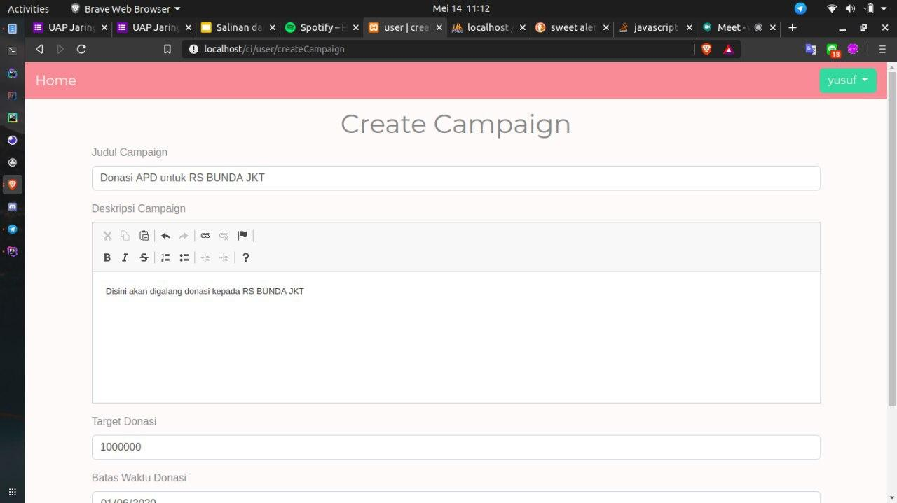
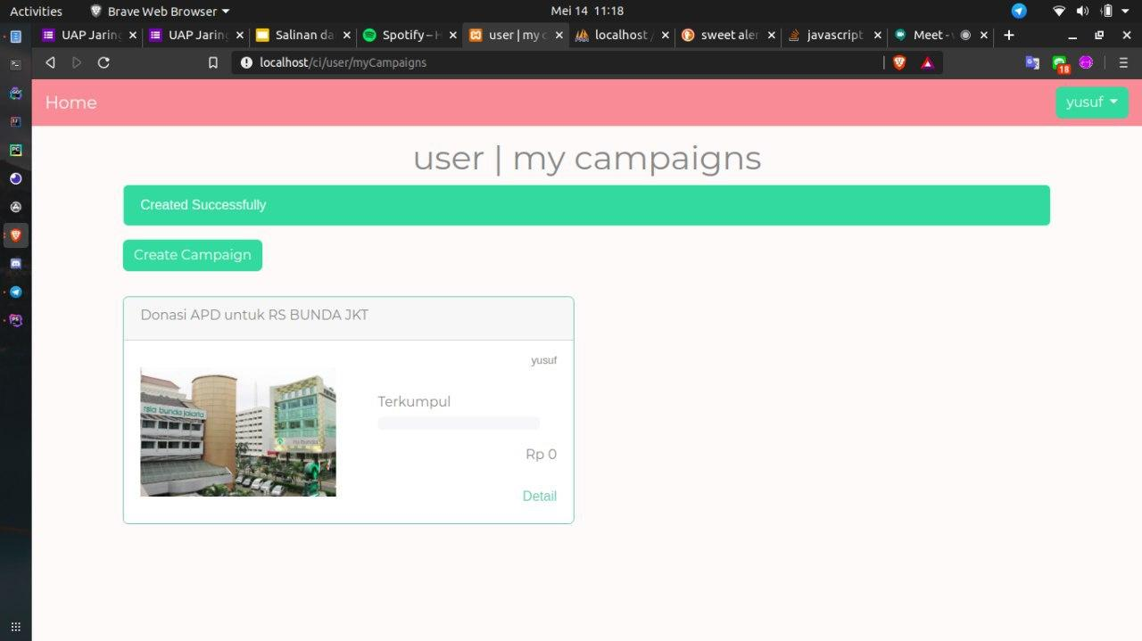
Membuat
Campaign

Slide 10
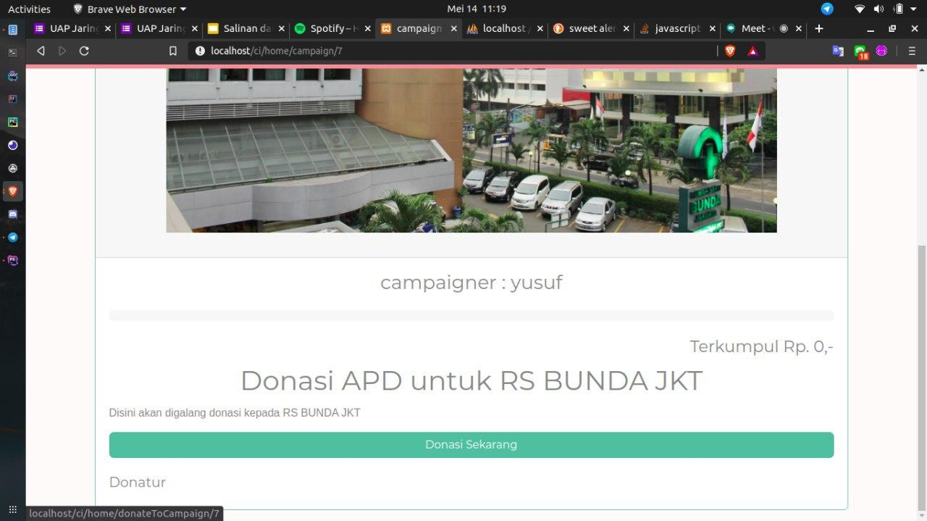
Detail Campaign

Slide 11
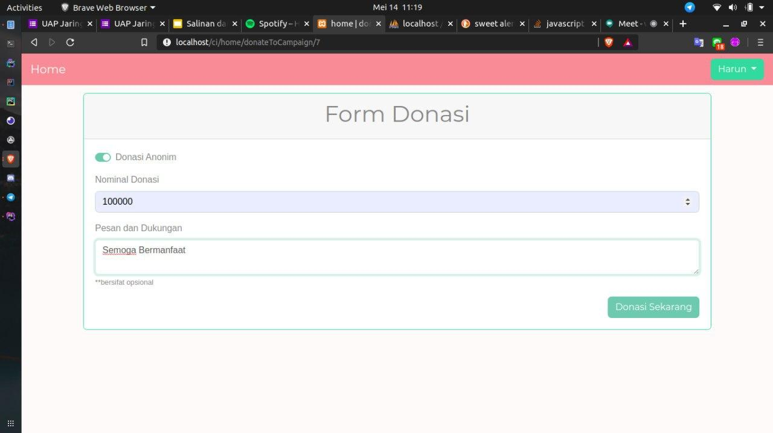
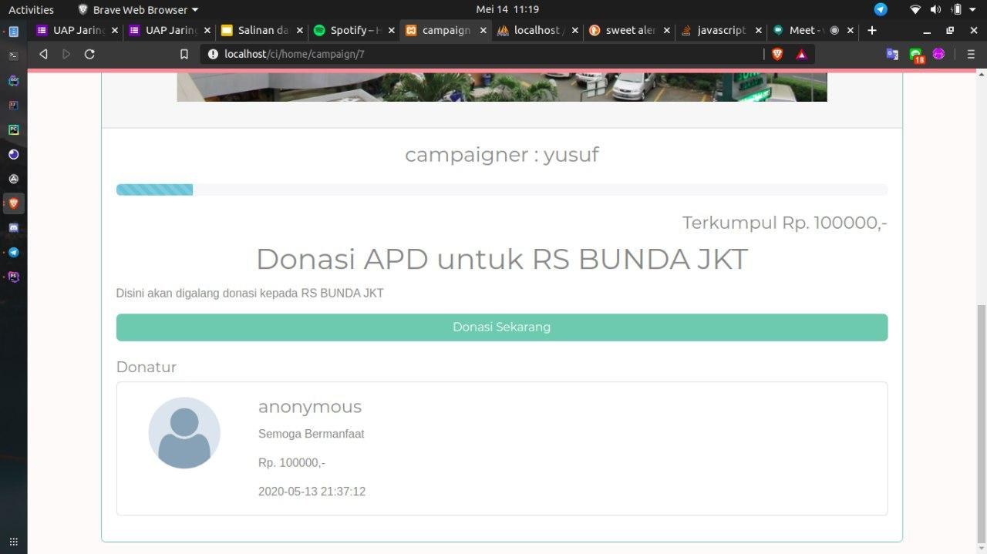
Melakukan Donasi

Slide 12
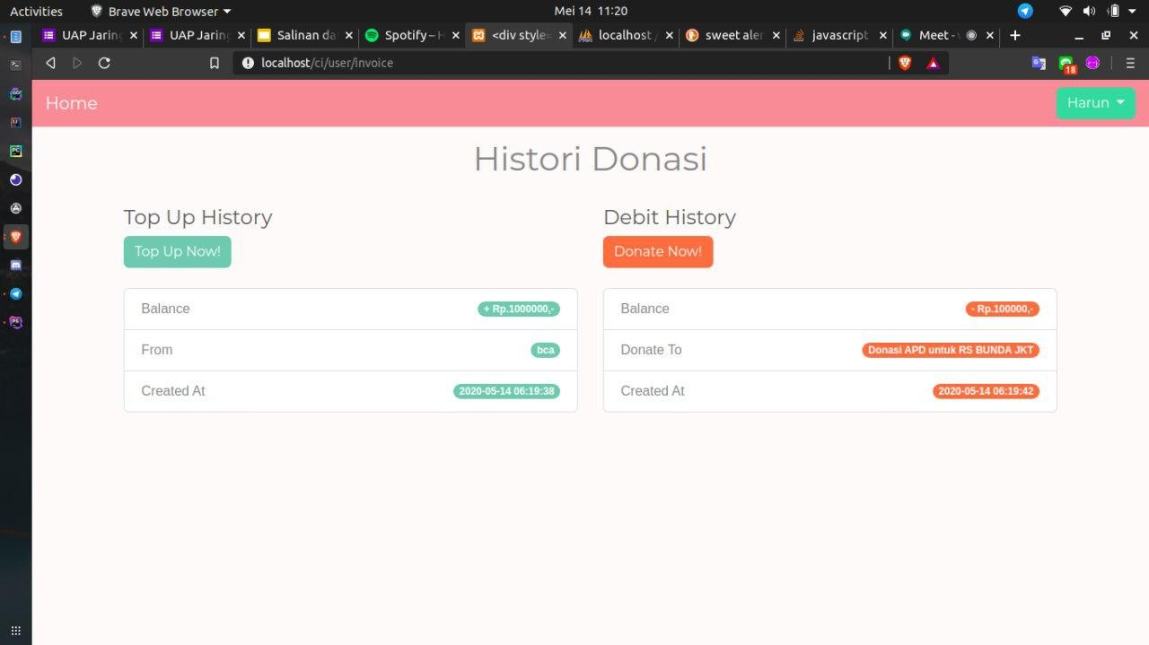
Histori Donasi dan Top Up

Slide 13
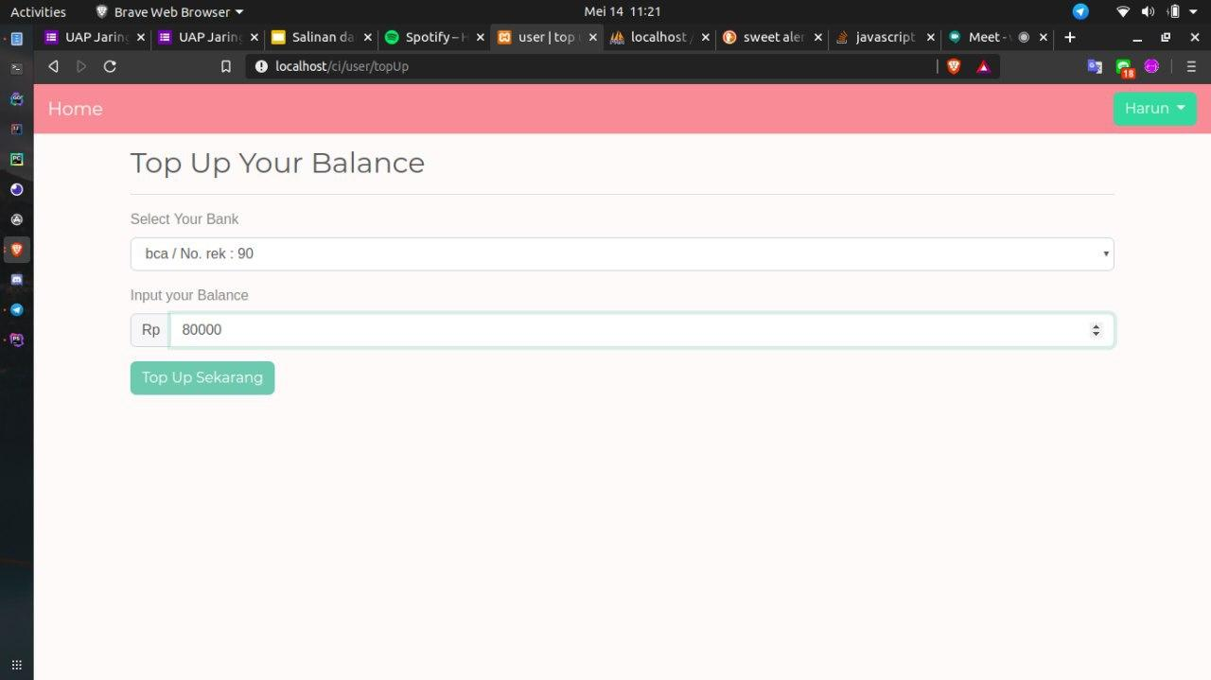
Top Up Dana

Slide 14
04
STRUKTUR DATABASE (ERD)

Slide 15
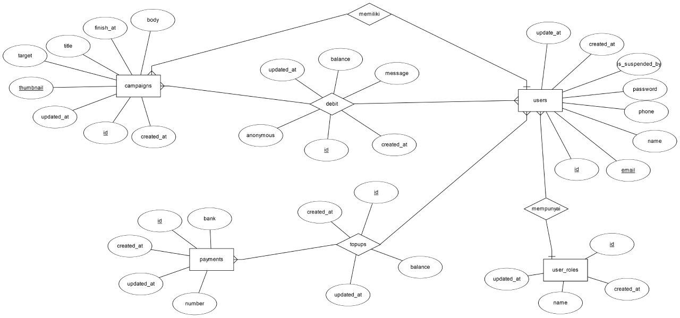
Struktur Database

Slide 16
THANK YOU

